Slide 1


ỦY BAN NHÂN DÂN QUẬN LONG BIÊN
TRƯỜNG TIỂU HỌC ÁI MỘ B
MÔN: HOẠT ĐỘNG TRẢI NGHIỆM
LỚP 2
BÀI 9: CÓ BẠN THẬT VUI

Slide 2

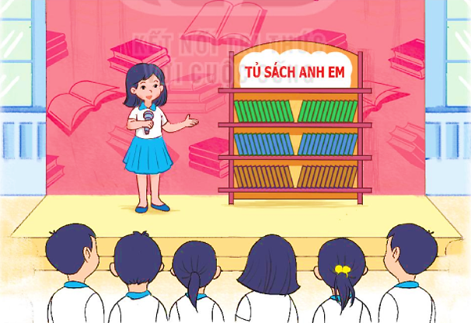
Sinh hoạt dưới cờ
Tham dự phát động phong trào góp sách cho “Tủ sách anh em”.

Slide 3

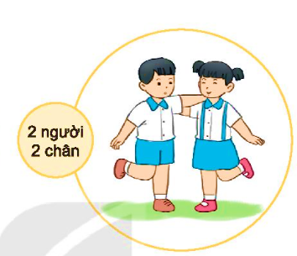
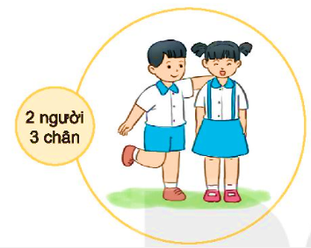
Hoạt động giáo dục theo chủ đề
1. Trò chơi Đứng theo hiệu lệnh.
Nghe hướng dẫn cách chơi.
Chơi trò chơi.

Slide 4
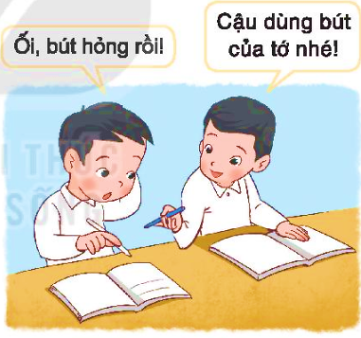
2. Xử lí tình huống.
- Thảo luận về cách ứng xử trong mỗi tình huống.
- Thực hiện sắm vai.
- Nêu cảm xúc của em sau khi sắm vai.
Tình huống 1: Bút của Nam bị hỏng, bạn cho Nam mượn bút. Nếu là Nam, em sẽ nói gì với bạn?
→ Cảm ơn cậu nhé. Tớ sẽ dùng thật cẩn thận.

Slide 5
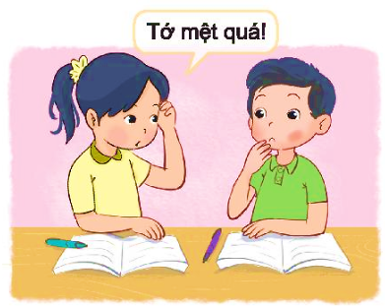
2. Xử lí tình huống.
- Thảo luận về cách ứng xử trong mỗi tình huống.
- Thực hiện sắm vai.
- Nêu cảm xúc của em sau khi sắm vai.
Tình huống 2: Trong giờ học, bạn bên cạnh Trung cảm thấy mệt. Nếu là Trung, em sẽ làm gì và nói gì với bạn?
→ Cậu cảm thấy thế nào? Tớ xin phép cô đưa cậu xuống phòng y tế kiểm tra nhé!

Slide 6
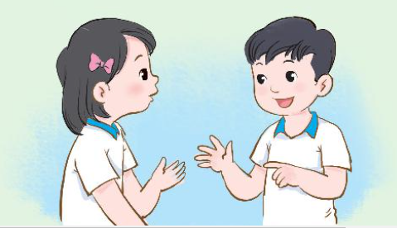
Hoạt động sau giờ học
Gặp người bạn thân của em để trò chuyện, chia sẻ sau giờ học.

Slide 7


Sinh hoạt lớp
1. Kể về người bạn thân của em.
- Nêu điều em thích nhất ở bạn.
- Kể những điều em và bạn thường chia sẻ với nhau.
- Nêu điều em học được từ việc chia sẻ về người bạn thân.

Slide 8
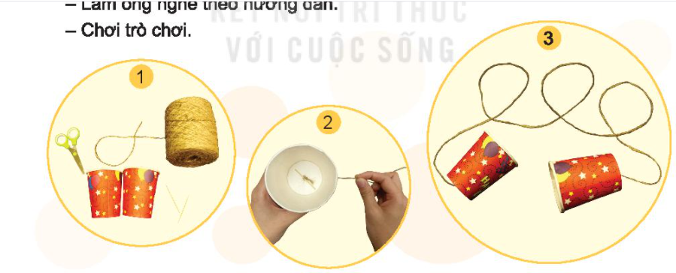
2. Làm một chiếc ống nghe và chơi trò Nói bạn nghe, nghe bạn nói.
Chuẩn bị vật liệu, dụng cụ làm ống nghe.
Làm ống nghe theo hướng dẫn.
Chơi trò chơi.

Slide 9
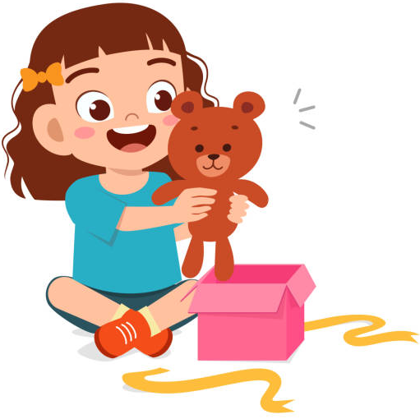
Hoạt động sau giờ học
Làm một món quà bí mật gửi tặng người bạn mà em quý mến.

